Slide 1
数字图像处理
课程总结

Slide 2
评价方法
期末考试（闭卷） 70％
平时 30％
出勤 5％
作业 25％

Slide 3
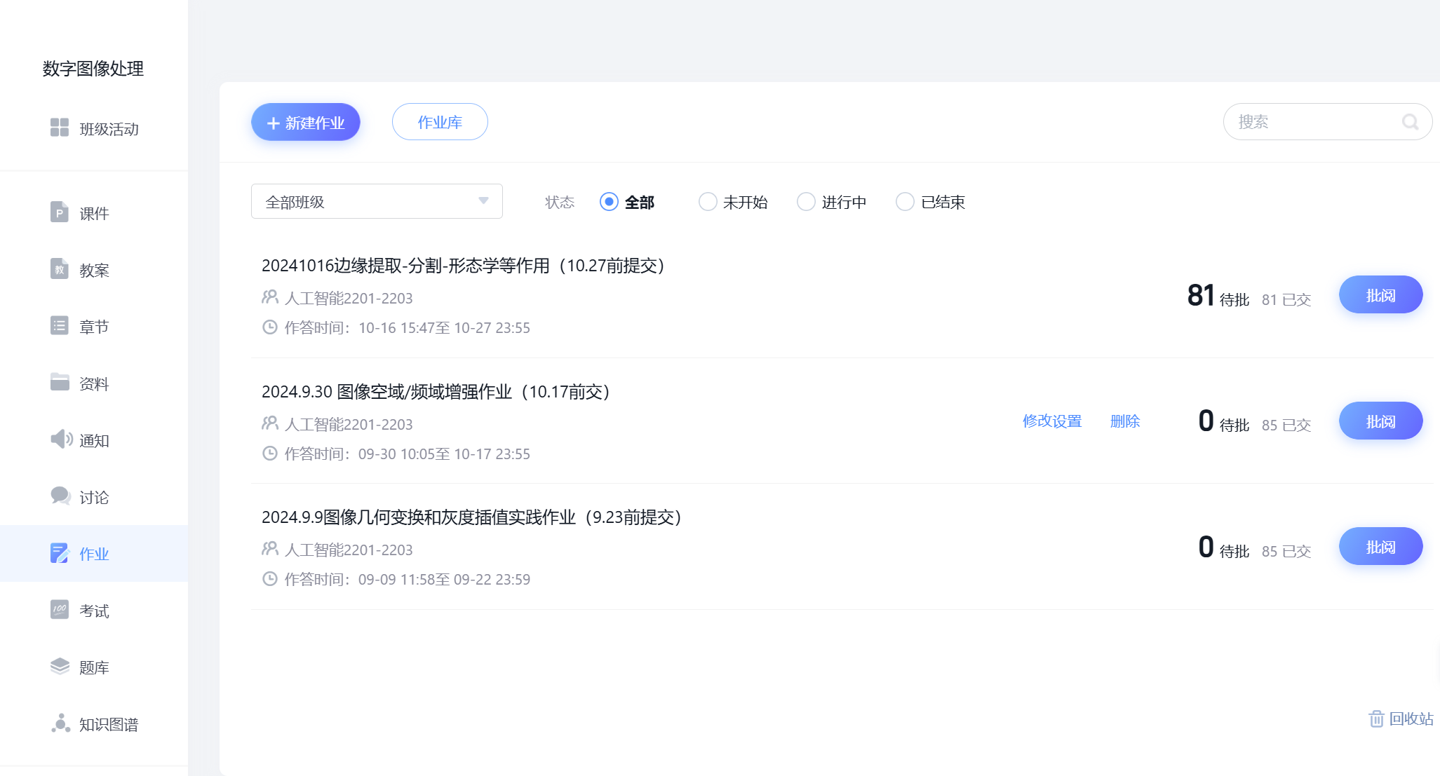
平时作业
本周内还可以补交

Slide 4
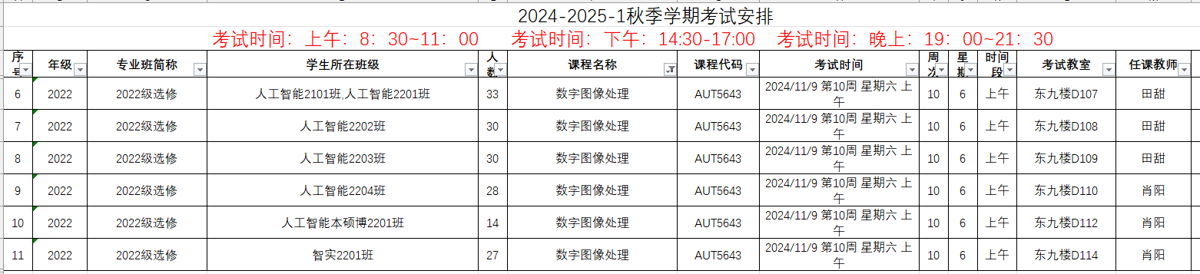
考试安排
2024.11.9 周六 上午

Slide 5
考试题型
选择题（10-20%）
综合题（80-90%）
简答
计算
分析
论述
应用

Slide 6
复习要点
绪论和基础
图像几何变换
图像频域变换
图像增强
边缘提取及表达
阈值/区域分割
图像形态学
彩色图像分割
图像压缩编码
图像特征提取

Slide 7
绪论和基础
图像的分类
图像处理的层次
数字图像处理的主要应用领域和研究内容
颜色模型的基本概念
人眼成像机理和视觉特性
图像的数字化
灰度直方图

Slide 8
图像几何变换
空间变换
掌握平移、缩放、旋转变换的方法
坐标系、齐次坐标
了解仿射、剪切、透视
灰度插值
最近邻
双线性

Slide 9
图像频域变换
频域变换的主要思路和意义
傅立叶变换基本表达式、主要性质
了解DCT变换

Slide 10
图像增强
空域增强
灰度变换
直接灰度变换
基于直方图的增强（直方图均衡化/规定化）
空域滤波
均值滤波、中值滤波、边界保持平滑滤波
线性锐化滤波、非线性锐化滤波
频域增强
低通滤波、高通滤波、带通带阻滤波、同态滤波
计算方法，滤波器模板，方法特点，方法之间的区别，看图会应用

Slide 11
边缘提取及表达
Roberts、Prewitt、Sobel算子的模板、特点
LoG算子的主要构成
Canny算法的主要流程、优点
不同边缘特征提取算法的比较
Hough变换检测直线/圆的思路和方法流程
链码的定义，循环首差链码的计算
多边形逼近的两种基本思路

Slide 12
阈值/区域分割
OTSU法思路、算法
一维熵阈值法的概念、算法
区域生长的基本思路与方法
区域分裂合并的基本思路与方法

Slide 13
图像形态学
集合论相关概念
膨胀、腐蚀、开、闭运算的计算
学会选择应用

Slide 14
彩色图像分割
分水岭算法的原理、特点
Mean Shift思路、方法、特点
归一化图割的基本思想，准则，快速计算理论，优缺点
改进思路、多种不同分割算法的结合

Slide 15
图像压缩编码
基本概念（图像冗余、方法分类、保真度、压缩比、熵编码、变长编码等）
Huffman编码计算方法
Huffman编码特点及其他编码方法的特点

Slide 16
图像特征提取
SIFT特征关键点提取和描述子构建的主要步骤
SIFT的特性
应用领域

